Slide 1
Programacion Avanzada
20xx
</
} /> [
/>
Nombre: Jefferson David Ríos Moreno
Profesor: David Bohorques

Slide 2
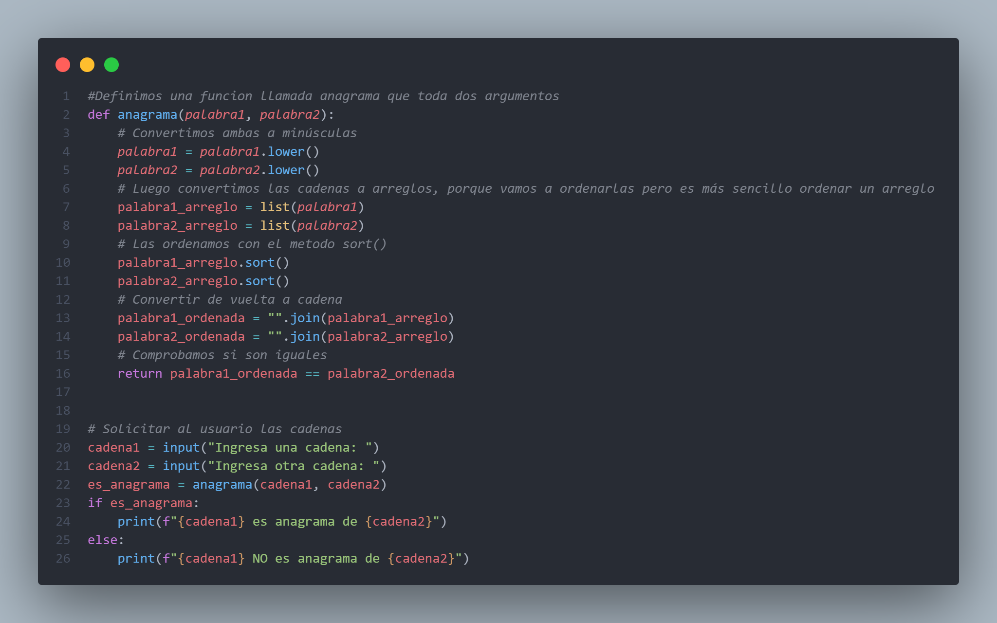
</
</

Slide 3
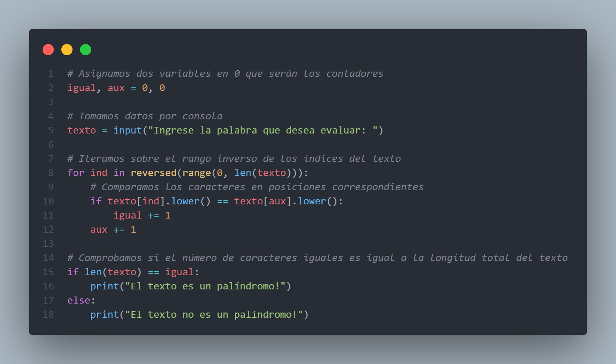
</
</

Slide 4
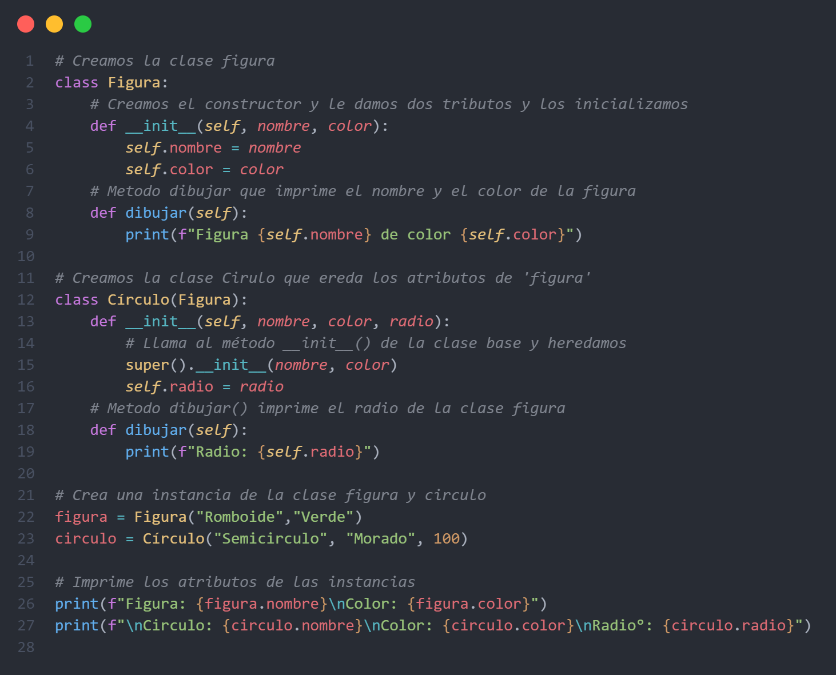
</
</

Slide 5
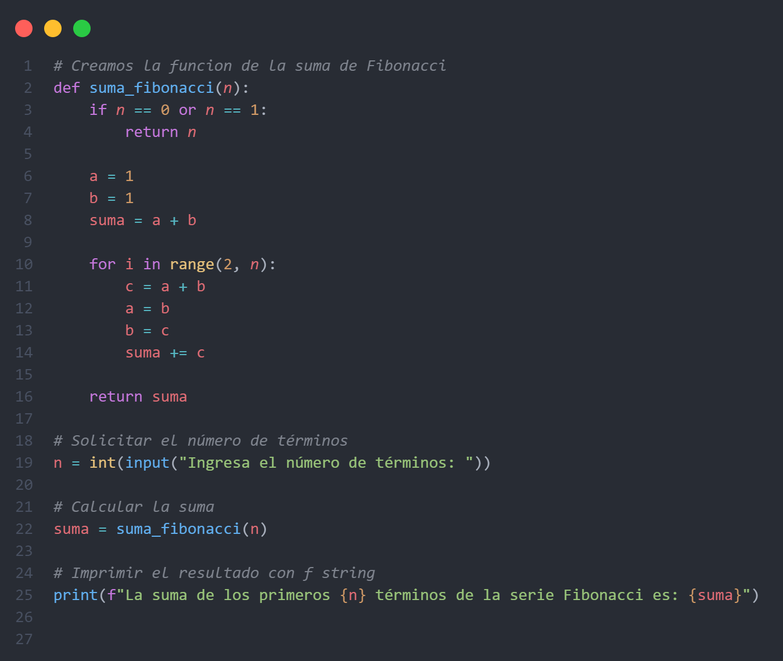
</
</

Slide 6
GRACIAS

